Slide 1
MĚŘENÍ NA STAVBĚ V KONTEXTU ČERVENÉ KNIHY FIDIC,
ROLE GEODETA
Ing. Michal Pavlík, GEFOS a.s.
Geodézie ve stavebnictví a průmyslu, Brno, 26.-27.3.2025

Slide 2
FIDIC
Fédération Internationale des Ingénieurs-Conseils
mezinárodně uznávaná normalizační organizace sdružující konzultační inženýry z národních asociací v oblasti stavebnictví
nejznámější rolí této federace je vytvoření smluvních vzorů a šablon, podle kterých je postupováno u stavebních projektů ve všech fázích, od jejich přípravy až po jejich realizaci

Slide 3
Smluvní vzory FIDIC
SMLUVNÍ VZORY FIDIC
OBECNÉ PODMÍNKY
ZLATÉ ZÁSADY (2019)
5 pravidel proti nadměrné modifikaci
aby smluvní vzor byl stále odpovídal
FIDIC standardům
ZVLÁŠTNÍ PODMÍNKY

Slide 4

Smluvní vzory FIDIC
Červená kniha (Red Book) pro výstavbu pozemních a inženýrských staveb projektovaných objednatelem,
Žlutá kniha (Yellow Book) pro výstavbu pozemních a inženýrských staveb projektovaných zhotovitelem (vč. dodávek technologických nebo elektro zařízení),
Stříbrná kniha (Silver Book) pro realizaci projektů tzv. „na klíč“, tedy zhotovitel odpovídá za celkový návrh, přípravu i realizaci výstavby,

Slide 5
Smluvní vzory FIDIC
Zelená kniha (Green Book) pro projekty malého nebo jednoduchého rozsahu s podmínkami podobnými Červené knize,
Bílá kniha (White Book) pro smlouvy o poskytování služeb (typicky pro projekční práce nebo dozorování staveb).

Slide 6

Červená kniha FIDIC
Nejčastější vzor pro zadávání staveb v resortu Ministerstva dopravy ČR
Cena díla – princip měření skutečně provedených prací „všechny položky musí být pro účely platby měřeny“
Odpovědnost za projektovou dokumentaci – projektovou přípravu zajišťuje Objednatel
Správa zakázky – prostřednictvím správce stavby

Slide 7
Metodika SFDI
Položky tedy musí být jednoznačné co do obsahu, tak způsobu měření
Úkolem je blíže specifikovat metodu a pravidla měření
Metodika je pouze podkladem, podle kterého zadavatel může detailněji modifikovat svá interní pravidla či směrnice
Metodika se nezabývá měřením kvality (resp. kvalitativními kontrolami)

Slide 8
Metodika SFDI – aktuální stav (2019)
Vykládá pojmy
Obsah položek vychází z OTSKP (Oborový třídník stavebních konstrukcí a prací)
Informuje o legislativních souvislostech
Stanovuje limitní rozdíly (pro požadované vs. zaměřené množství) a postupy ověření
Definuje základní postupy měření, čerpání a fakturace

Slide 9
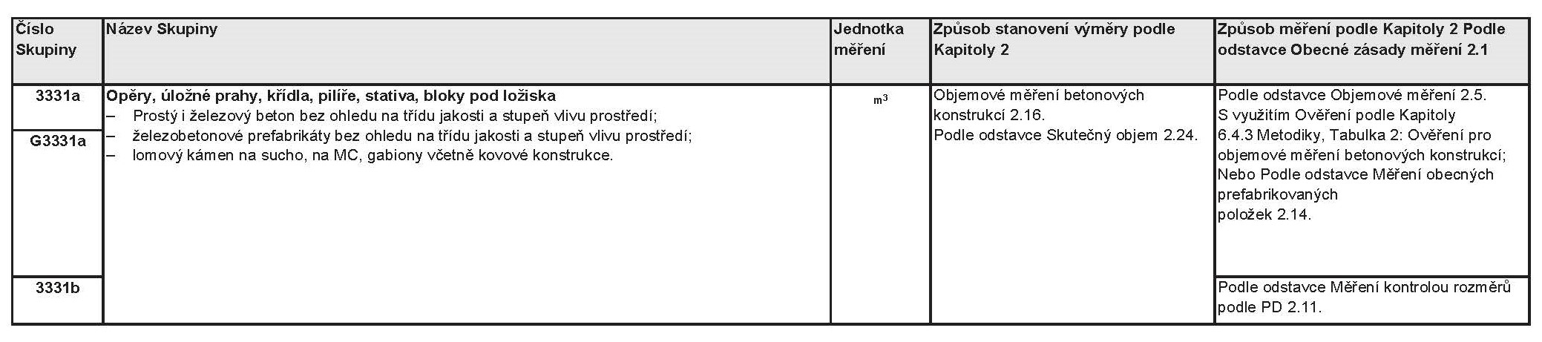
Metodika SFDI – aktuální stav (2019)
! Problém !
Volba metody není známá před zahájením stavby (nestanovuje projekt), ani v době zahájení stavby (správce stavby neřeší).
Takové činnosti lze velmi těžko definovat do rozpočtů geodetických prací.
V průběhu stavby vznikají požadavky, které v důsledku „nadužívají“ činností geodeta zhotovitele!

Slide 10
Metodika SFDI – aktualizace (2025)
Vykládá pojmy
Obsah položek vychází přímo z OTSKP (Oborový třídník stavebních konstrukcí a prací)
Informuje o legislativních souvislostech
Stanovuje limitní rozdíly (pro požadované vs. zaměřené množství) a postupy ověření
Definuje základní postupy měření, čerpání a fakturace
Umožňuje tzv. deagregaci položek – tzn. rozklad pro fakturaci

Slide 11
Metodika SFDI – aktualizace (2025)
Připouští nové metody měření – drony, 3D skenery
Rozšiřuje intervaly pro limitní hodnoty
Nově kategorizuje přímo položky OTSKP
Apeluje na primární využití kvalitativních geodetických měření i pro potřeby kvantitativních měření

Slide 12
Metodika SFDI – aktualizace (2025)
NOVÁ DATABÁZE POLOŽEK
Samostatná funkční příloha Metodiky
Sestavena přímo na jednotlivých položkách OTSKP
Vybrán jednoduchý formát MS Excel (dostupný a rozšířený softwarový nástroj u uživatelů, jednoduché funkcionality, jako je filtrování apod.);
rozšířený formát, který umožní případný přesun do jiných dtb prostředí

Slide 13
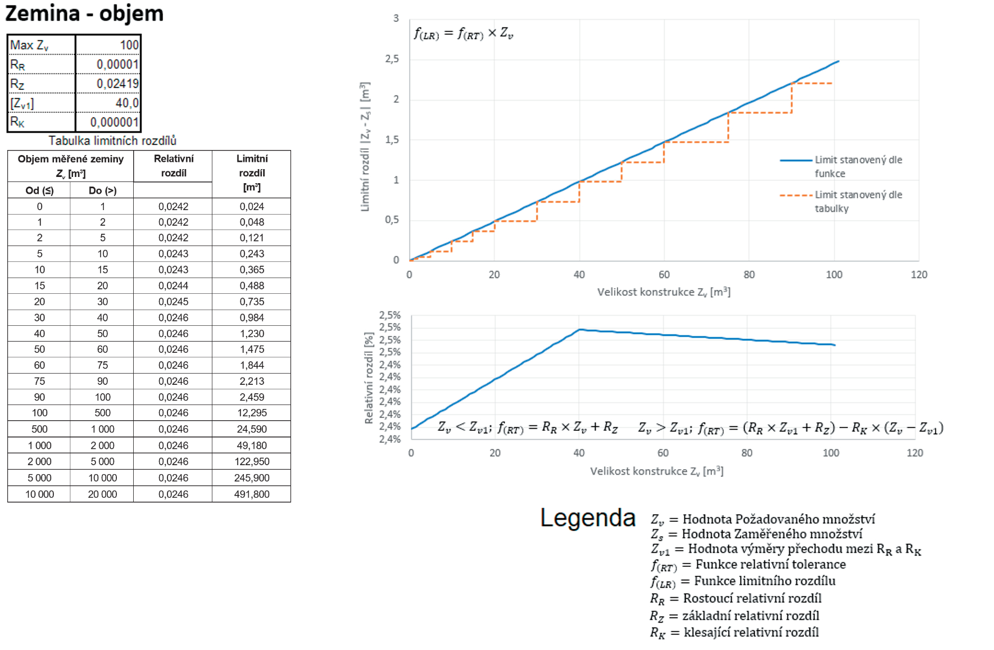
Metodika SFDI – aktualizace (2025)

Slide 14
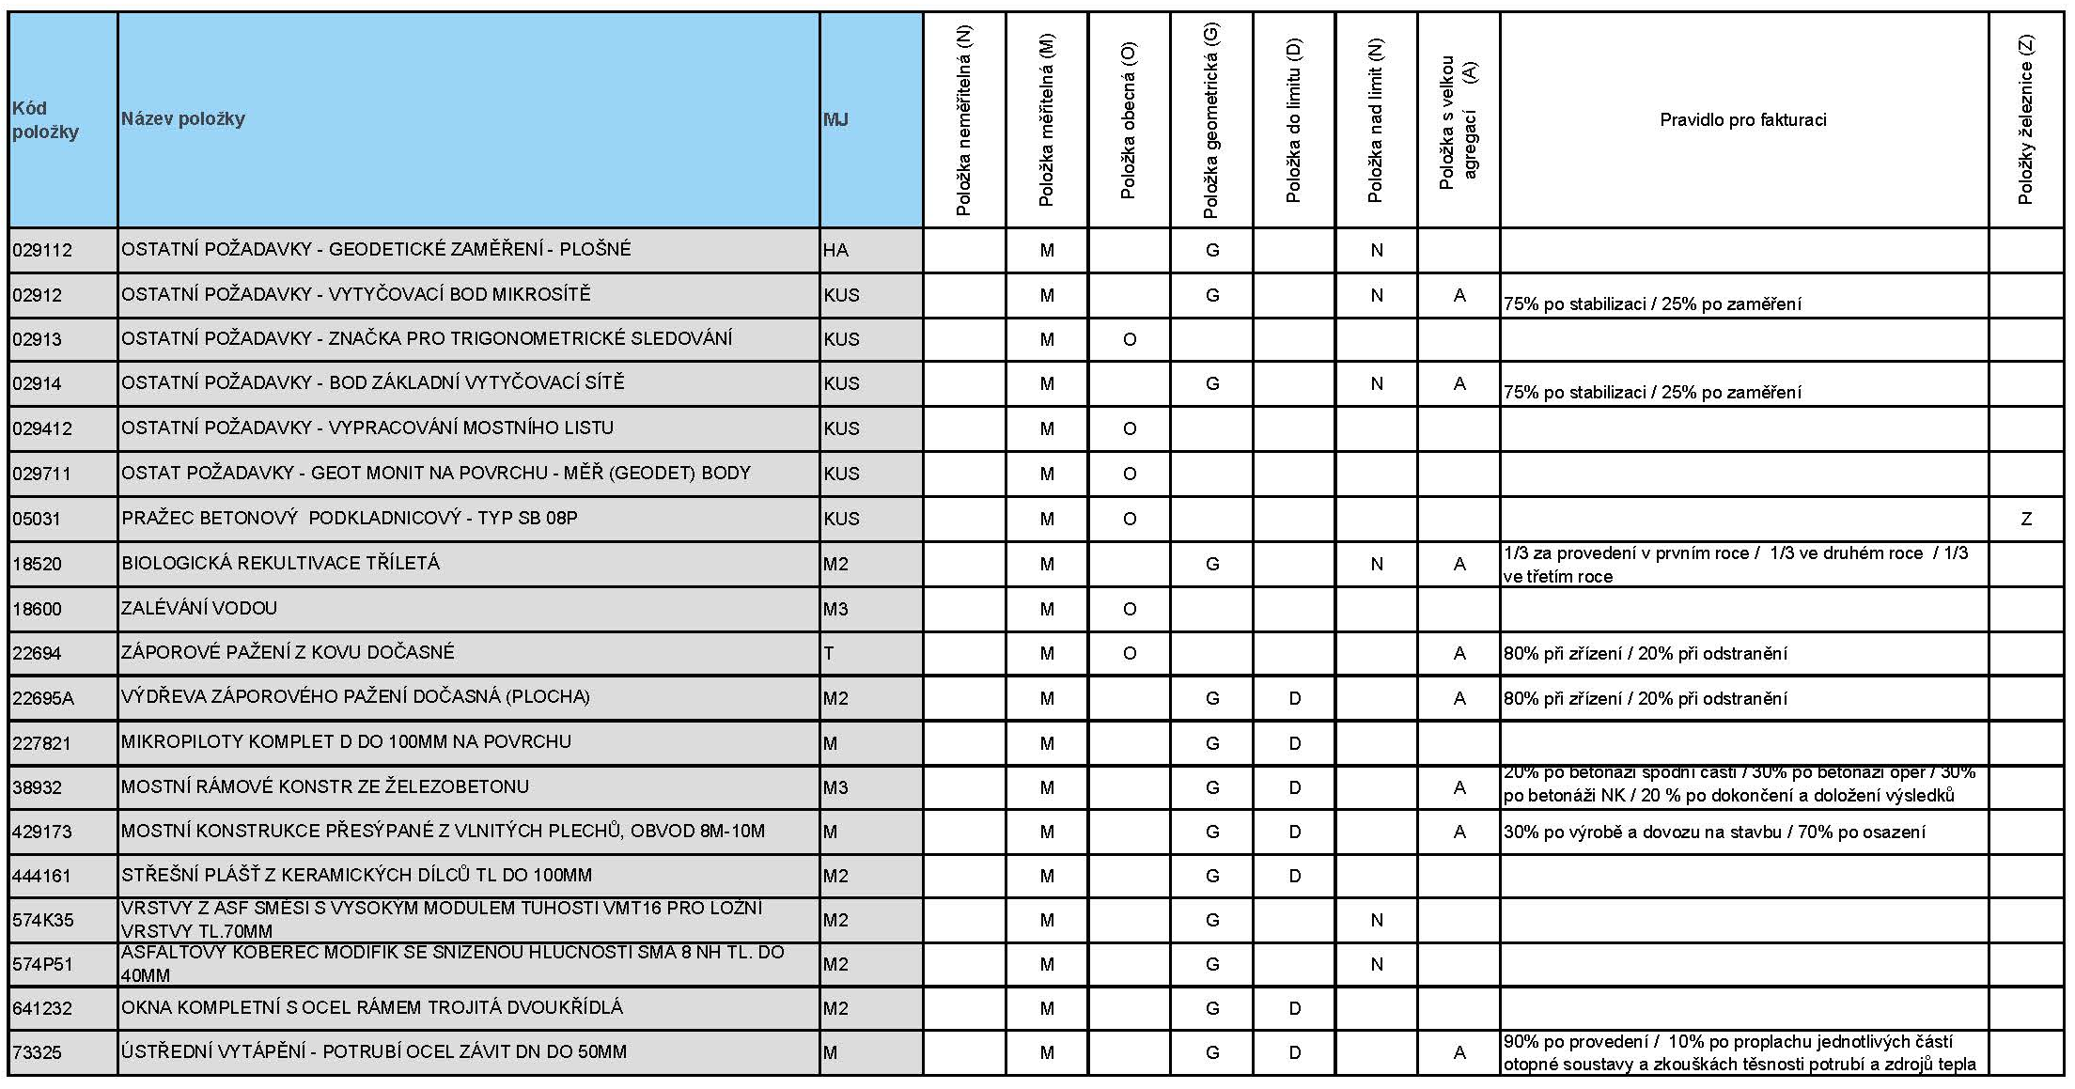
Metodika SFDI – aktualizace (2025)

Slide 15
Metodika SFDI – aktualizace (2025)
PROBLÉMY, NEJEDNOZNAČNOST
  Explicitní vyčíslení chybových modelů pro plochy a kubatury v univerzální podobě – geometrické uspořádání je pokaždé jiné, přitom výrazně ovlivňuje chybový model
  Rozpory vůči rezortní legislativě – autorizace výstupů podle Zák.č. 200/1994 Sb.
  (terminologie: výklad pojmů „kontrolní/ověřovací měření“)
  Provázanost s BIM modely

Slide 16
Měření FIDIC – role geodeta
(Měření pro účely Článku 12 Červené knihy FIDIC)
Za zhotovitele komunikuje AZI-Z
  Odborné posouzení použitých metod měření
  Koordinace geodetických prací v průběhu výstavby (vazba na dokončenost SO nebo jejich částí, tedy připravenost k měření)
  Autorizace výstupní dokumentace
  Zápisy do ESD

Slide 17
Měření FIDIC – role geodeta
Provedené měření kvantity u položek rozpočtu prokazuje zhotovitel:
u položek označených jako Kategorie G geodetickým protokolem ověřeným AZI, který je vyhotoven v souladu s Metodikou
u ostatních položek zápisem stavbyvedoucího do SD
v případě, že pro měření je využito kvalitativních měření, musí být u měření položky odkaz na příslušný geodetický protokol z kvalitativního měření

Slide 18
Měření FIDIC – role geodeta
Příklady na primární využití kvalitativních geodetických měření i pro potřeby kvantitativních měření:
V rámci kvalitativních kontrol byla zaměřena niveleta koruny násypu, měřením se pouze doplní půdorysná plocha a množství se vypočte z kombinovaných dat
V rámci GDSPS byly zaměřeny hrany obrubníků (vymezující plošný rozsah pokládky vozovkového souvrství), kontrolním měřením je měřena niveleta souvrství, výpočet množství se provede pouze z těchto kvalitativních dat a kvantitativní měření se neprovádí

Slide 19
Měření FIDIC – role geodeta
Příklady na primární využití kvalitativních geodetických měření i pro potřeby kvantitativních měření:
V rámci průběžných kvalitativních kontrol byla zaměřena niveleta koruny náspu, přičemž násep má z technologických důvodů přídavky – rozšířenou patu kvůli procesu hutnění. Pro potřebu průběžné fakturace se výpočet provede kombinovaně – budou použity výšky z kontrolního měření a plocha se použije z projektovaného digitálního modelu (tzv. „ořez“ stávajícího tělesa náspu)
V rámci kontrolních měření byla zaměřena osa koleje. Měření se neprovádí. Délka jednotlivých kolejnic se může provést pouze výpočtem.

Slide 20
Měření FIDIC
ZÁVĚREM:
Role geodeta by měla na stavbách posílit…
Část (a to nezanedbatelná) výkonů geodetů se přesouvá ke kvantitativním měřením měřených kontraktů.
Je nezbytné soustavné vzdělávání geodetů, aby svou odborností měli přesah i za „svoje“ legislativní předpisy a udrželi si respekt při prezentaci svých výsledků v rámci skupiny konzultačních inženýrů ve stavebnictví.

Slide 21
Měření FIDIC
DĚKUJI ZA POZORNOST.
Ing. Michal Pavlík
tel: 602 691 011
e-mail: michal.pavlik@gefos.cz

